Slide 1
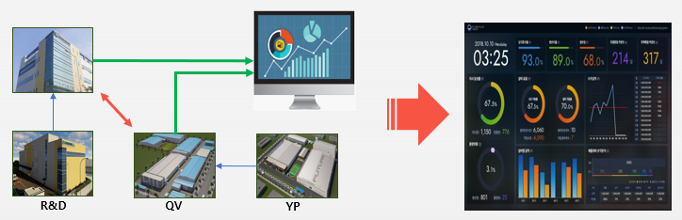
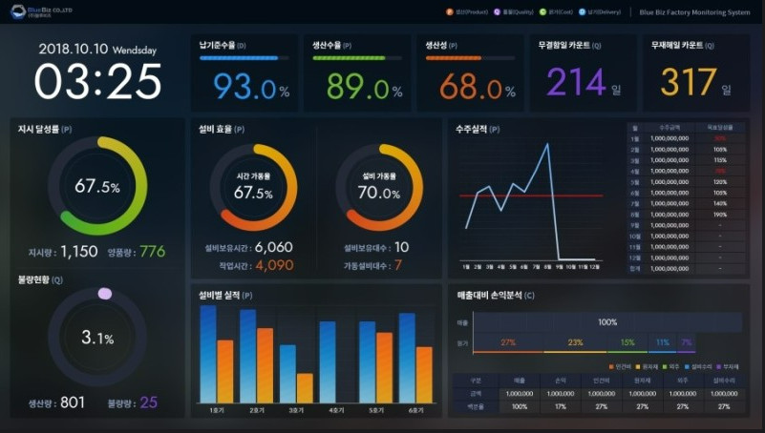
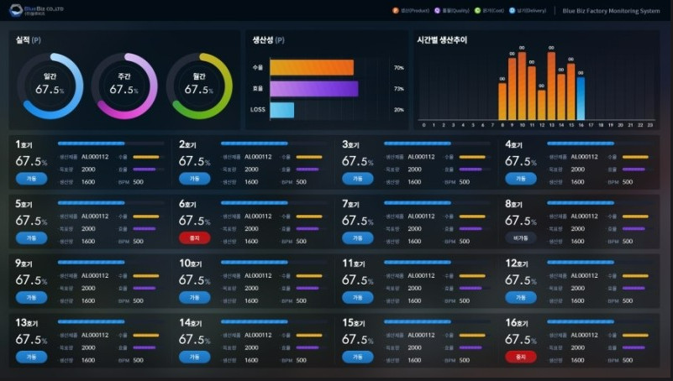
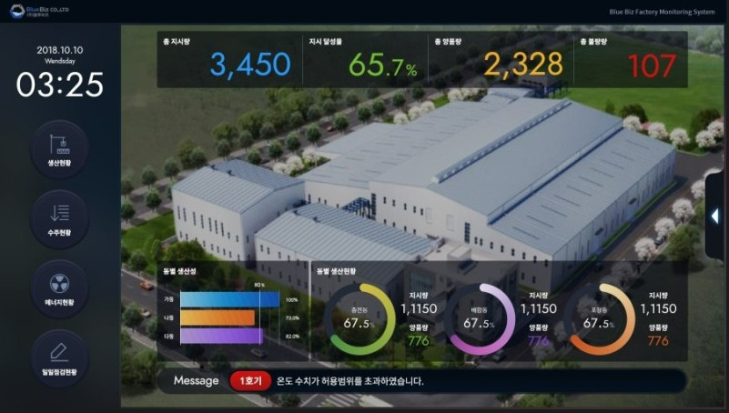
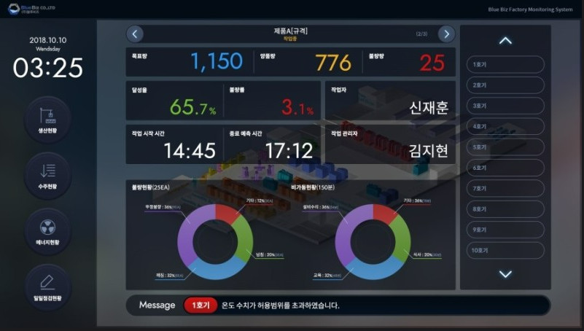
2. 모니터링 시스템 구축
2. 모니터링 시스템 구축(눈에 보이는 관리체계 구축)
구 분 | 항목 | 내용 | 1Q |  |  | 2Q
본사 VINA | 모니터링 시스템 ( 데이터 중앙화 ) | -. 본사, VINA 데이터 취합 -. 본사 컨트롤 타워 체계 구축 -. 1차 시스템 화면 구성(3월) -. 2차 대형모니터 화면 구성(4월) | 1 | 2 | 3 | 4 | 5 | 6
 |  |  |  | 품의 | 서버구축, 화면구성 | 배포, 추가개선
2-1. 모니터링 시스템 모식도
모니터링 시스템
본사 서버 데이터 취합
실시간 현황판
설비
실적입력
POP
데이터전송
실시간 실적
임원실 모니터링
사무실 모니터링
연동
MES
ERP
실적
정보
일단위 기준정보
생산계획 I/F
실시간 실적 I/F
공장별 모니터링
현장 모니터링

Slide 2
2. 모니터링 시스템 구축
3. 개발내용
구 분 | 항목 | 개발 본수 | 비고
본사 VINA | 모니터링 시스템 ( 대시보드 – 데이터 중앙화) | -. 대시보드(대형모니터) 화면 5본 | -. 종합현황(전일, 실시간 생산현황, 공장별 현황 등) -. 제품군별 수율현황(테이프,광학,데코,폴더블,글라스틱,SUS,UB,기타) -. 제품별 상세현황 -. 제품별 출하현황(수주,납품,미납,지연 등)
 |  | -. MES 조회용 화면 5본 | -. 전체 현황 MES에서 조회(상세내역 등)
 |  | -. 관리자 화면 3본 | -. 화면 설정 및 셋팅 등록
4. 개발비용
구 분 | 항목 | 전체금액(단위 원) | 상세내역 | 비고
본사 | 개발비 | 40,000,000 | -. 개발 기간 약 2개월 -. 대시보드 5본 -. MES 화면 5본, 관리자 화면 3본 | -. 특급개발자 1명(0.5M/M) -. 중급개발자 2명(2M/M)
 | 하드웨어 | 5,800,000 | -. 기존 MES 서버 업그레이드 -. RAM, HDD 추가 증설 -. MES 서버 논리적 분할 사용(가상화) | -. 신규 서버 금액 약 2,400만원
 | 소프트웨어 | 12,862,500 | -. 데이터베이스(MSSQL) : 데이터 수집용 -. 운영체제(Win Svr. 2022) -. 백신(V3 Win Svr.) | -. DB : 1,000만원 -. Win Svr : 250만원 -. V3 : 362,500원
 | 합계 | 57,662,500 |  | -. 개발 완료후 대형모니터 추가 구입

Slide 3
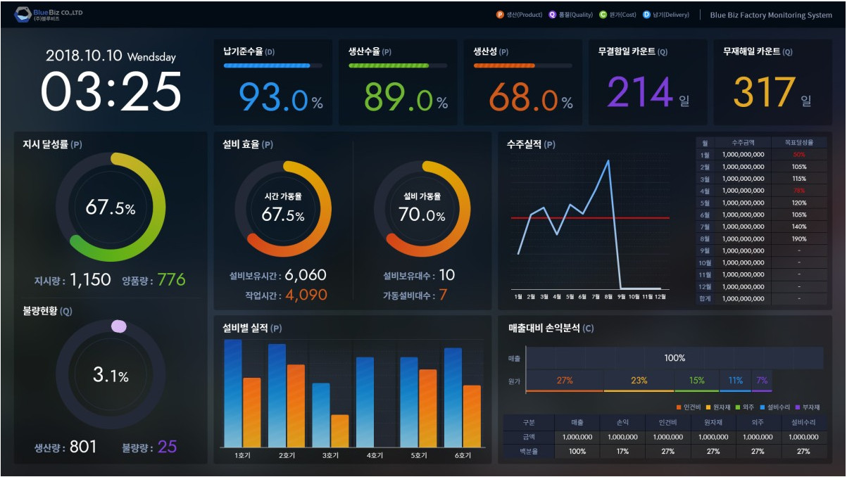
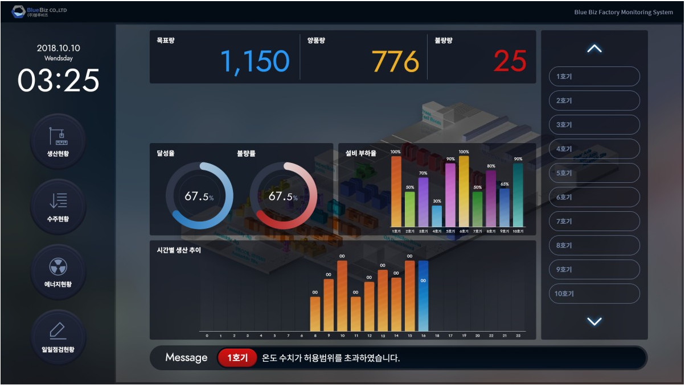
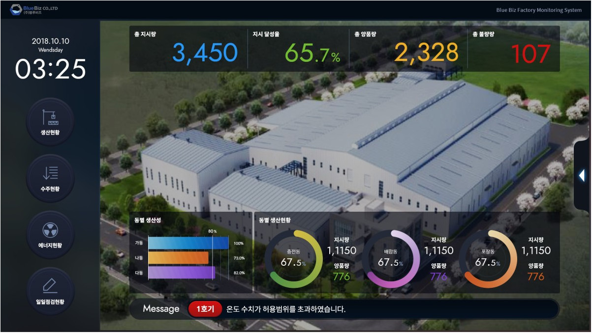
2. 모니터링 시스템 구축
5. 개발화면(예시)
종합화면 | 공장별, 제품별

